Slide 1


2024. gada 4. ceturksnī iestādēm veicamie darbi Vienotās digitālās vārtejas regulas ieviešanā
Vides aizsardzības un reģionālās attīstības ministrija
2024. gada 3. oktobris

Slide 2
Prezentācijas saturs
Veicamie darbi Regulas 1. pielikuma ietvaros (Informācija)
Veicamie darbi Regulas 2. pielikuma ietvaros (Pakalpojumi)
Veicamie darbi Regulas 3. pielikuma ietvaros (Palīdzības un problēmu risināšanas pakalpojumi)
Veicamie darbi OOTS kontekstā
VARAM veicamie darbi 4. ceturksnī

Slide 3
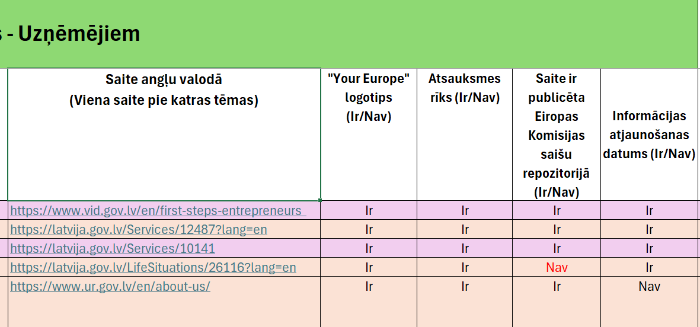
Veicamie darbi Regulas 1. pielikuma ietvaros (Informācija)
Iestādēm, kas nav iesūtījušas informāciju par Regulas 1. pielikuma informāciju līdz 2024. gada 29. novembrim ir jānosūta šī informācija.

Slide 4
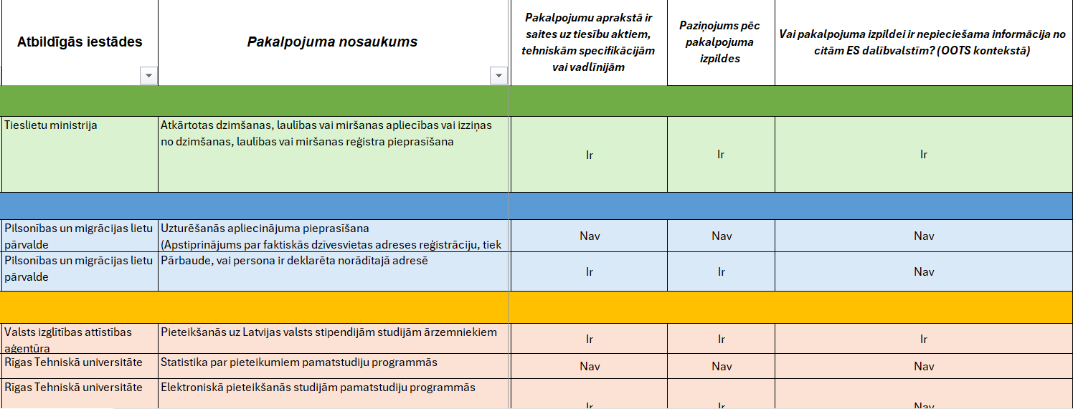
Veicamie darbi Regulas 2. pielikuma ietvaros (Pakalpojumi)
Iestādēm, kas nav iesūtījušas informāciju par Regulas 2. pielikuma pakalpojumiem līdz 2024. gada 29. novembrim ir jānosūta šī informācija.

Slide 5
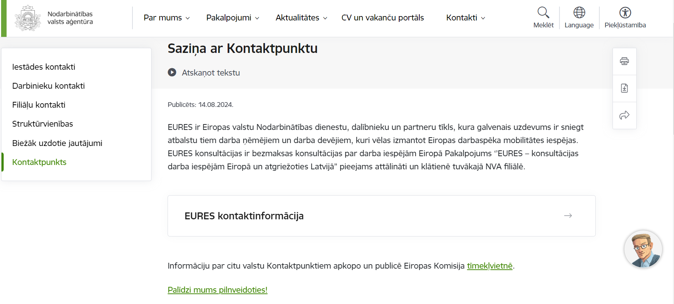
Veicamie darbi Regulas 3. pielikuma ietvaros (Palīdzības un problēmu risināšanas pakalpojumi)
EM, LIAA, AIC – līdz 2024. gada 31. oktobrim nodrošināt lietotāju atsauksmju sniegšanu uz Eiropas Komisijas saišu repozitoriju.

Slide 6
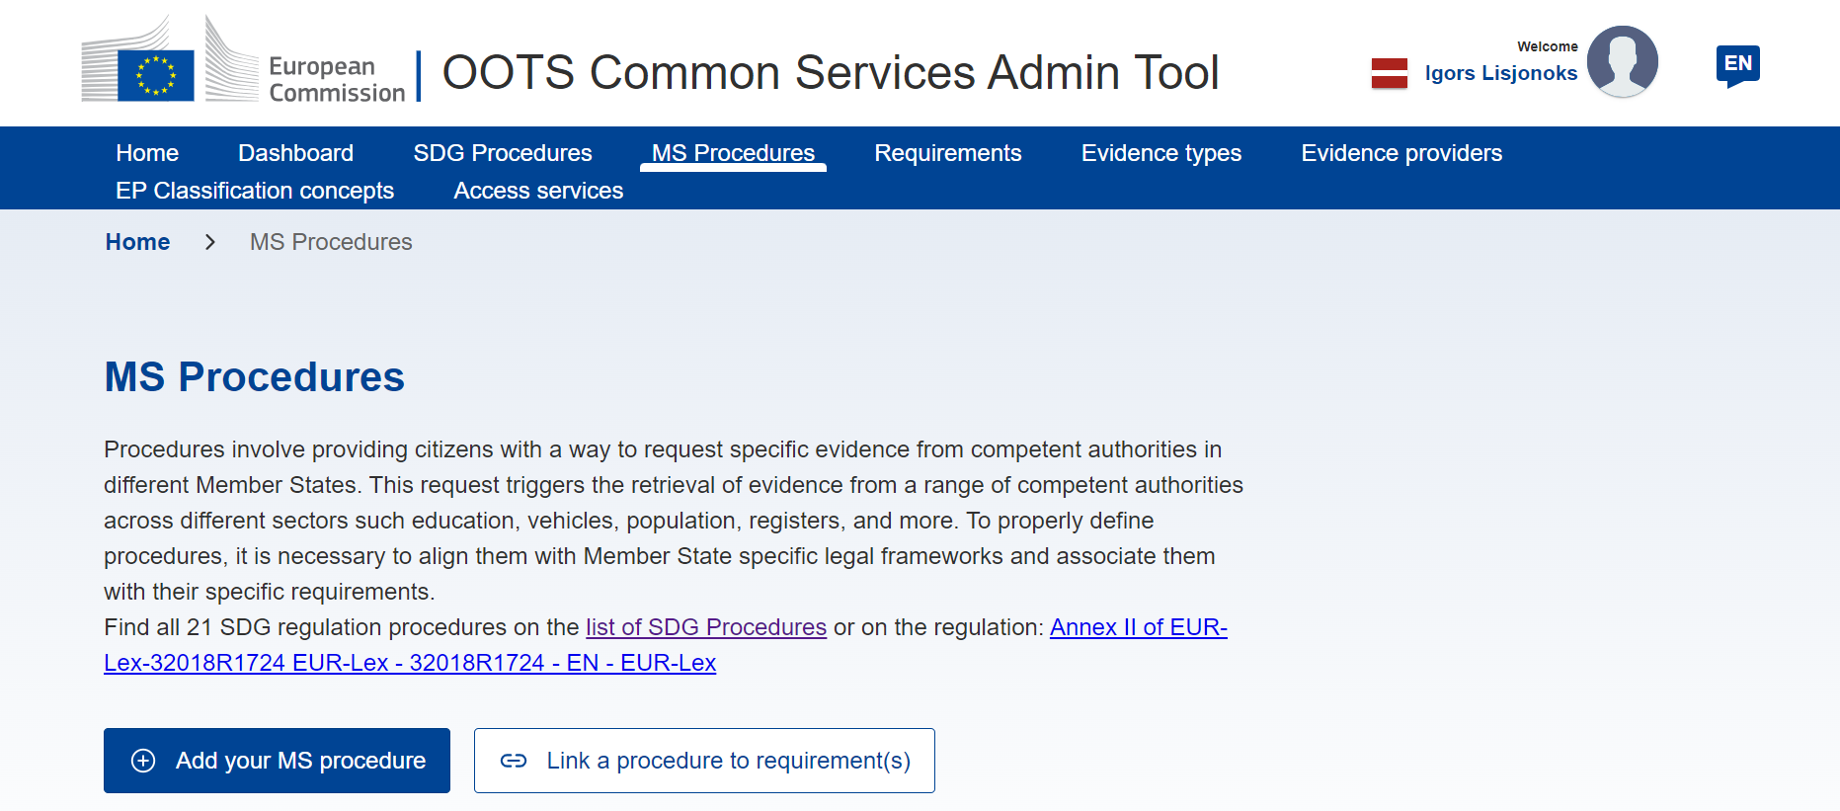
Veicamie darbi OOTS kontekstā
Iestādēm, kuru pakalpojuma izpildei ir nepieciešama informācija no citām ES dalībvalstīm līdz 2024. gada 31. decembrim ir nepieciešams aizpildīt informāciju par sniegtiem Regulas 2. pielikuma pakalpojumiem atbilstoši VARAM sagatavotai instrukcijai.

Slide 7
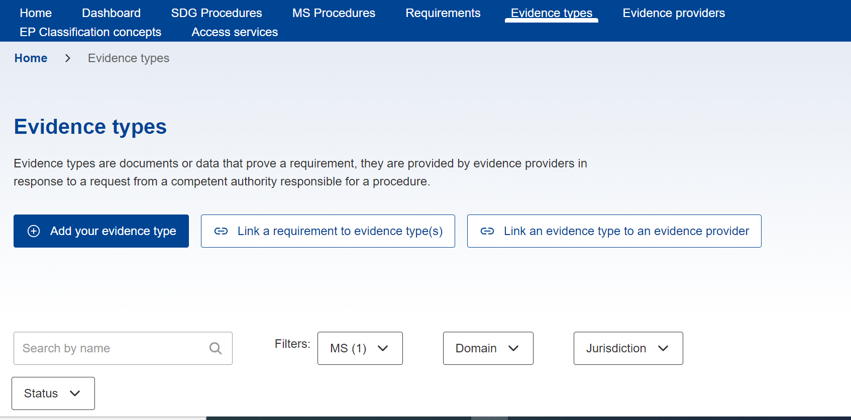
Veicamie darbi OOTS kontekstā
Iestādēm, kuru pakalpojuma izpildei ir nepieciešama informācija no citām ES dalībvalstīm līdz 2024. gada 31. decembrim ir nepieciešams aizpildīt informāciju par Regulas 2. pielikuma pakalpojumu apliecinājumiem.

Slide 8
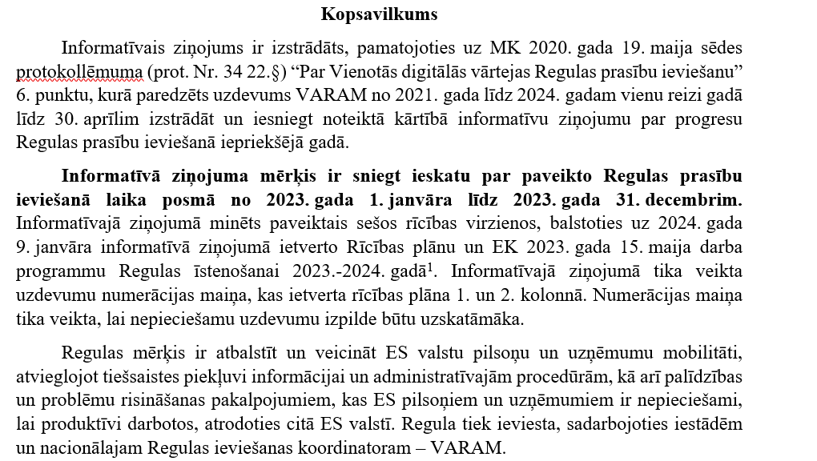
VARAM veicamie darbi 2024. gada 4. ceturksnī
Informatīvā ziņojuma virzīšana uz izskatīšanu Ministru kabineta sēdē.
Vienotās digitālās vārtejas regulas ieviešanas vadlīniju publicēšana VARAM tīmekļvietnē.

Slide 9
Kontaktinformācija
Vienotās digitālās vārtejas (SDG) regulas ieviešana
SDG nacionālais koordinators:
Igors Lisjonoks
Valsts pakalpojumu un datu pārvaldības departaments
Pakalpojumu pārvaldības eksperts
Vides aizsardzības un reģionālās attīstības ministrija
+371 67026924
igors.lisjonoks@varam.gov.lv
www.varam.gov.lv

